Slide 1

자바 팀 프로젝트 발표
1팀

Slide 2
목차
팀원소개
주제
결과물
결과물의 기능 및 레이아웃 설명
각 기능에 사용된 기술 및 오류 해결
역할 분배
후기

Slide 3
팀원소개
 | 소속 | 학년 | 학번
권진솔(팀장) | IT대학 컴퓨터학부 | 2학년 | 2018110391
명노아 | IT대학 컴퓨터학부 | 2학년 | 2018110118
박찬호 | IT대학 컴퓨터학부 | 2학년 | 2018110250
이주형 | IT대학 컴퓨터학부 | 2학년 | 2018110975

Slide 4
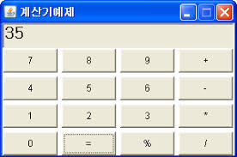
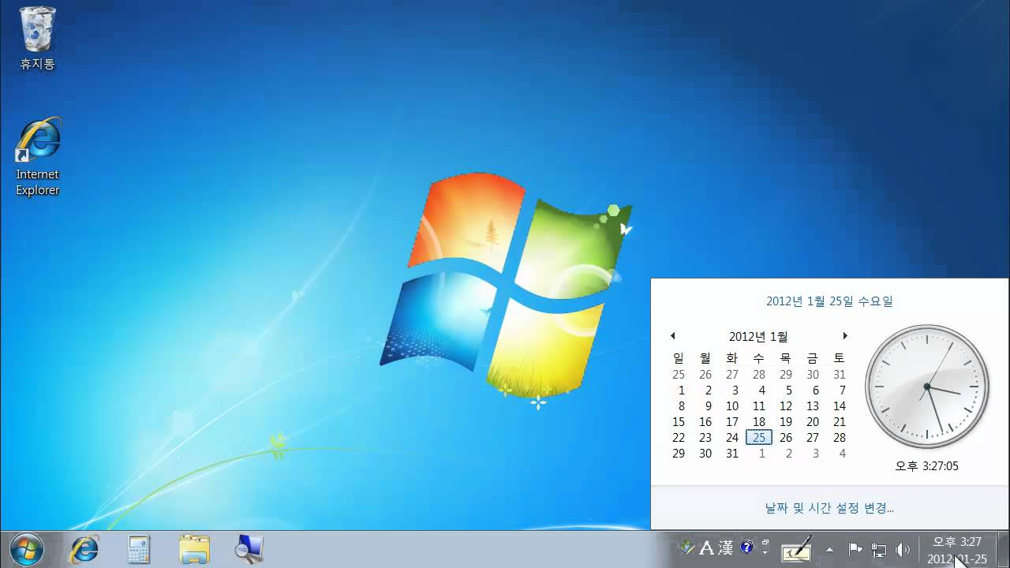
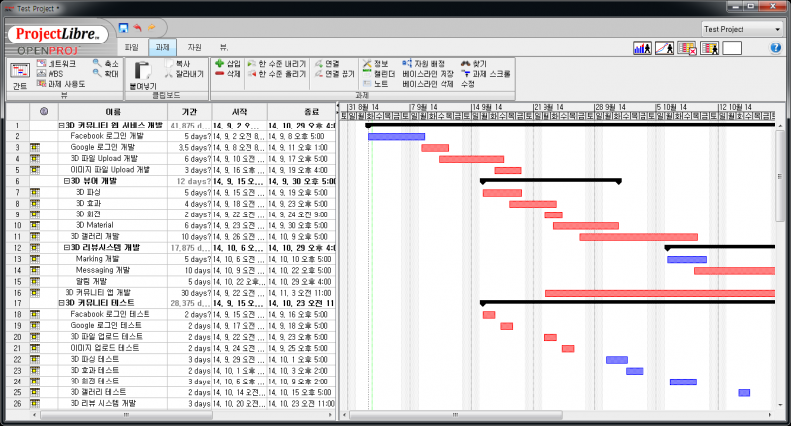
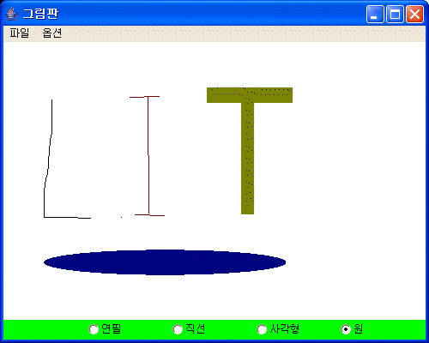
주제

Slide 5
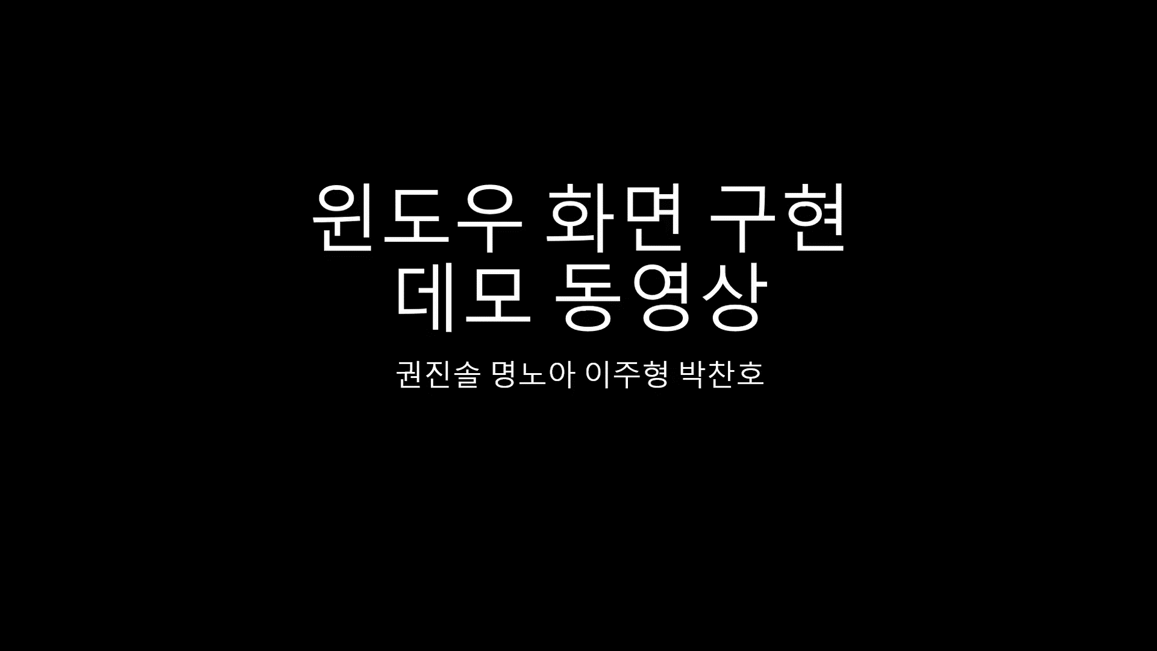
결과물
여기에 영상 삽입

Slide 6
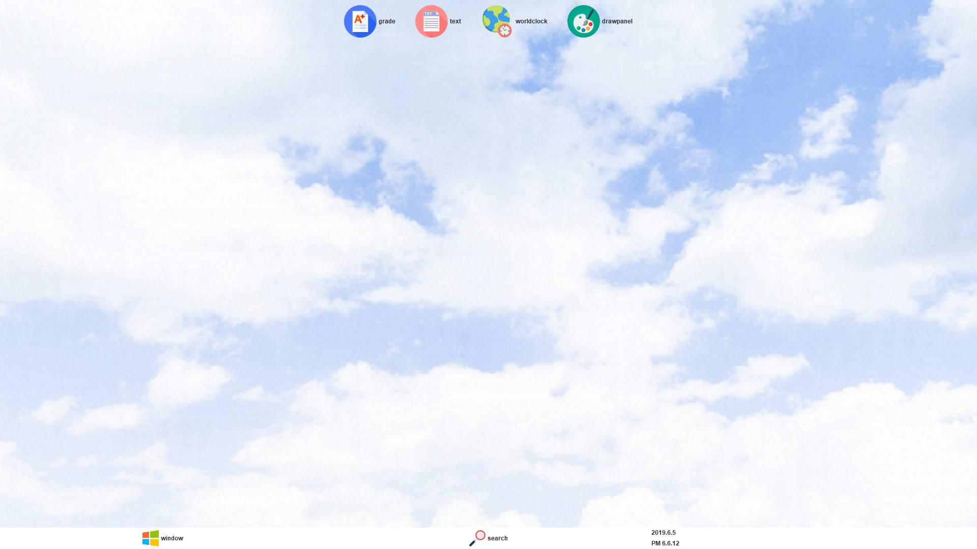
결과물의 기능 및 레이아웃
JFrame team_window,
BorderLayout(N,S)
JPanel application, FlowLayout
바탕화면(“sky.png”), (Maximum)
JPanel noah_bottom, GridLayout(1,11)

Slide 7







결과물의 기능 및 레이아웃
JPanel application, FlowLayout
JButton
SOL_grade
JButton noah_txtb
JButton
J_clock
JButton CH_drawpanel
JPanel noah_bottom, GridLayout(1,11)
(JPanel noah_clockPanel)
JButton noah_windowb
JButton noah_searchb
JLabel noah_clock1
JLabel noah_clock2

Slide 8
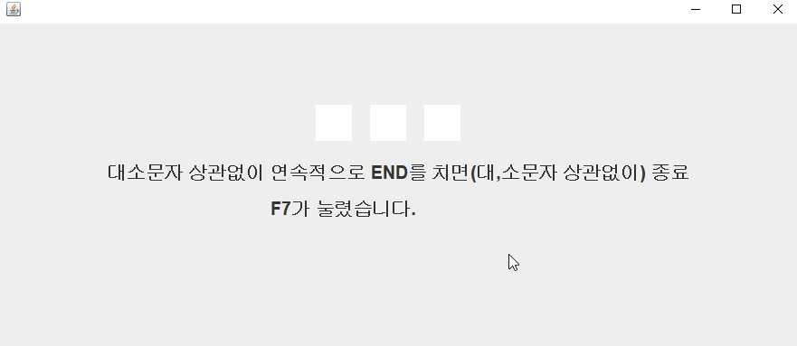
결과물의 기능 및 레이아웃 - 윈도우 버튼
E,N,D가 연속으로 입력되면 종료
ex) aclend → 종료, enjcd → 종료X

Slide 9
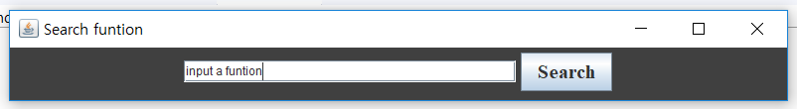
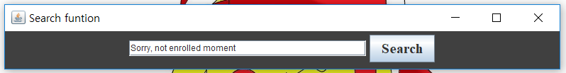
결과물의 기능 및 레이아웃 – 찾기 버튼
실행하려는 기능의 이름을 입력하고, Search를 누르면 실행.
입력한 기능이 없는 경우, 지정된 텍스트 출력.

Slide 10
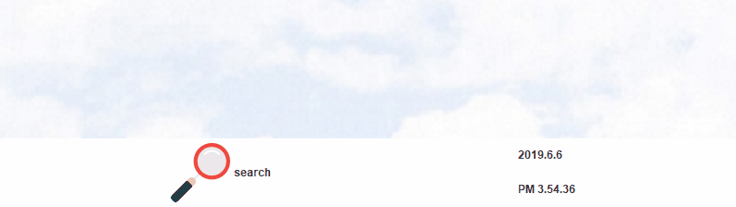
결과물의 기능 및 레이아웃 – 시계 기능
위쪽 label에는 년, 월, 일 순서로 날짜 출력.
아래쪽 label에는 현재 시간 출력.
시간은 1초마다 바뀌며 thread를 이용함.

Slide 11
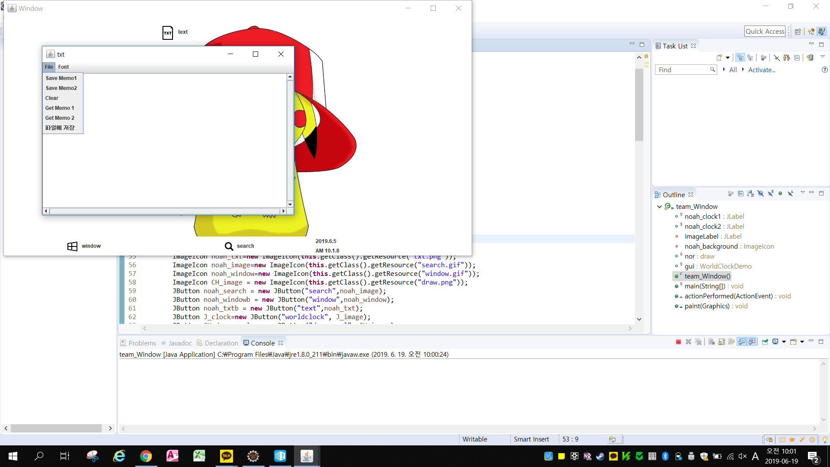

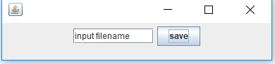
결과물의 기능 및 레이아웃 – 텍스트 기능
텍스트 입력 후 private 변수에 저장하는 기능.
입력된 텍스트를 초기화하는 기능.
텍스트 파일로 저장하는 기능. (src/ 위치에 저장)
폰트 변경 구현

Slide 12
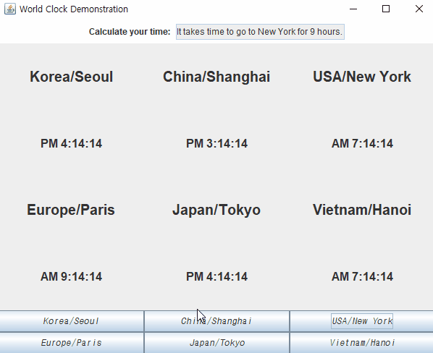
결과물의 기능 및 레이아웃 – 세계 시간
JPanel timepanel(flow Layout)
JLabel show(“Calculate your time”)
JTextField time(setEditable(false)
JPanel worldpanel(GridLayout(4,3))
(1,1) ~ (1,3) : 한국, 중국, 미국
(2,1) ~ (2,3) : 각각의 시간
(3,1) ~ (3,3) : 유럽, 일본, 베트남
(4,1) ~ (4,3) : 각각의 시간
JPanel buttonpanel(GridLayout(2,3))(1,1)~(2,3) : 각각의 나라에 대한 버튼

Slide 13
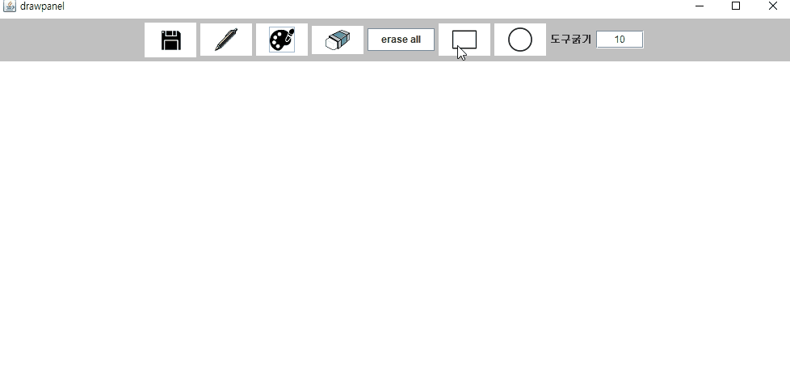
결과물의 기능 및 레이아웃 – 그림판(그리기)

Slide 14
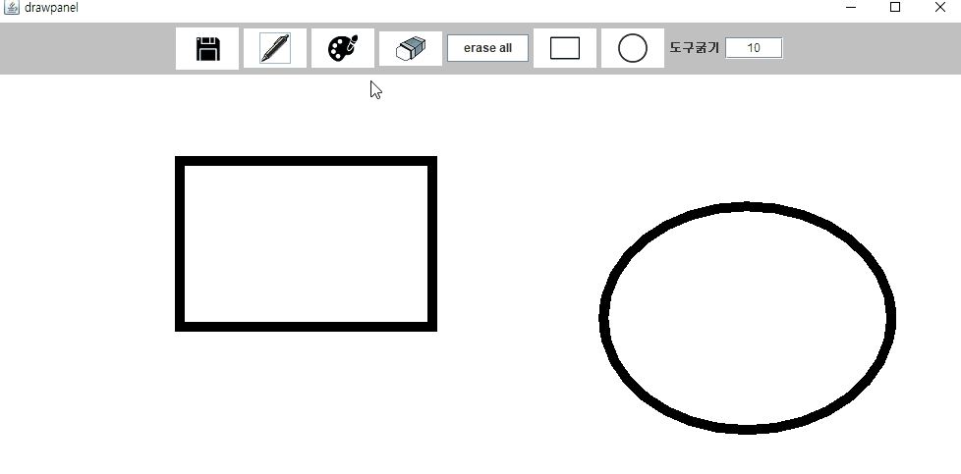
결과물의 기능 및 레이아웃 – 그림판(색 바꾸기)

Slide 15
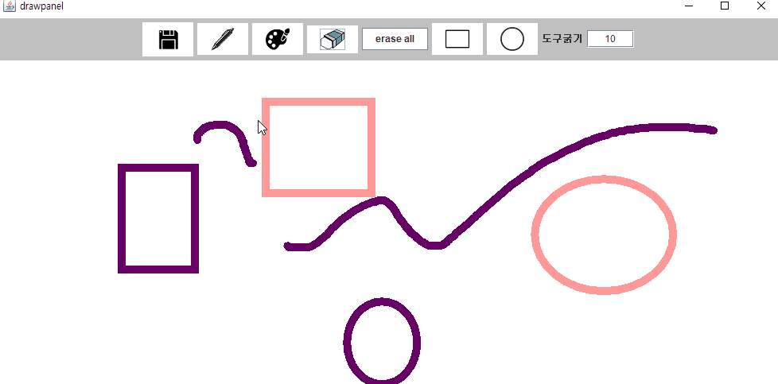
결과물의 기능 및 레이아웃 – 그림판(지우기)

Slide 16
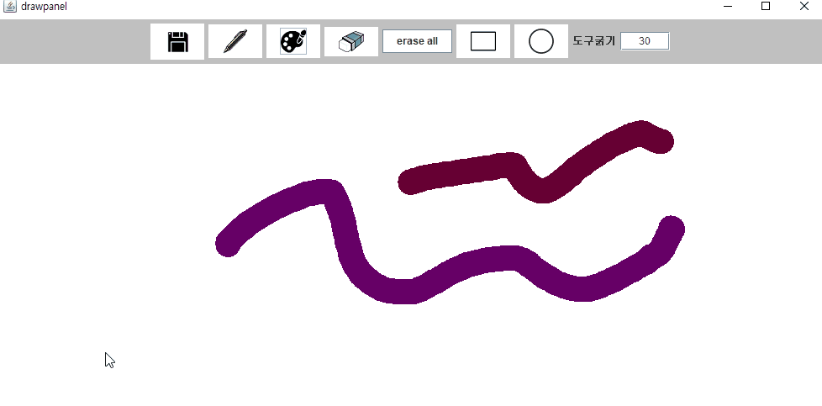
결과물의 기능 및 레이아웃 – 그림판(저장하기)

Slide 17
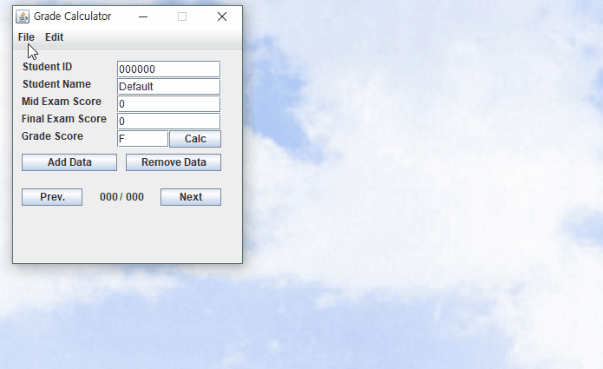
결과물의 기능 및 레이아웃 – 성적 처리(파일 오픈)

Slide 18
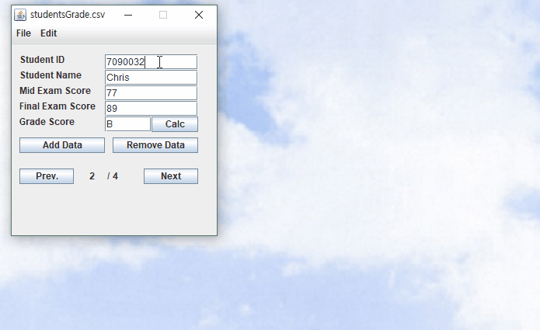
결과물의 기능 및 레이아웃 – 성적 처리(추가)

Slide 19
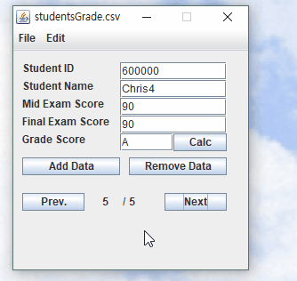
결과물의 기능 및 레이아웃 – 성적 처리(삭제)

Slide 20
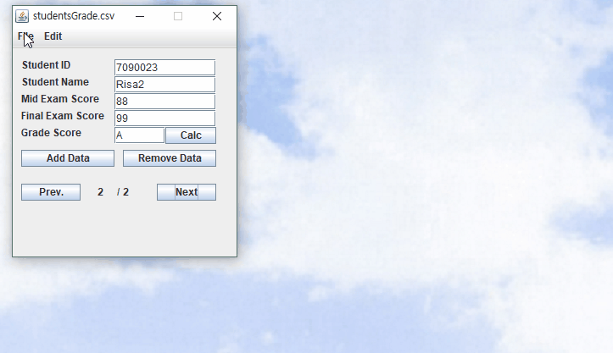
결과물의 기능 및 레이아웃 – 성적 처리(저장)

Slide 21
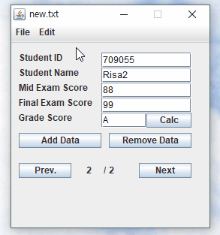
결과물의 기능 및 레이아웃 – 성적 처리(색 변경)

Slide 22
각 기능에 사용된 기술 및 오류 해결
쓰레드(thread) -> 시간 출력 (오류 해결)
좌표를 이용한 gui배치
.csv파일 입출력
리스트
입력제한(정규 표현식)
아이콘 및 버튼 투명화

Slide 23
역할 분배
연번 | 팀원 | 역할 수행 내용
1 | 권진솔 (팀장) | PPT 제작, 발표, grade기능 추가 아이콘 디자인 변경, 윈도우 창 최대화, 아이콘 투명화, 보고서 수정
2 | 이주형 | 시간 오류 해결, 동영상 촬영 및 편집, 세계시간 출력 기능 추가, 윈도우 창 최대화
3 | 박찬호 | 그림판 기능 추가, 보고서 보완, 아이콘 투명화, 최대화 창에 배경화면 설정
4 | 명노아 | 기본 창 만들기, 현재시간 출력 기능 추가, 바탕화면 설정, 검색 기능 추가, 시간 오류 해결, 텍스트 기능 추가, 윈도우 버튼 종료기능 추가, 보고서 작성

Slide 24
후기
대단한 기능X, 그러나 직접 기능을 구현 + 수업에서 다루었던 내용을 위주로 작업, 각자의 역할 분배가 잘됨.

Slide 25
감사합니다~!!!!

